Slide 1
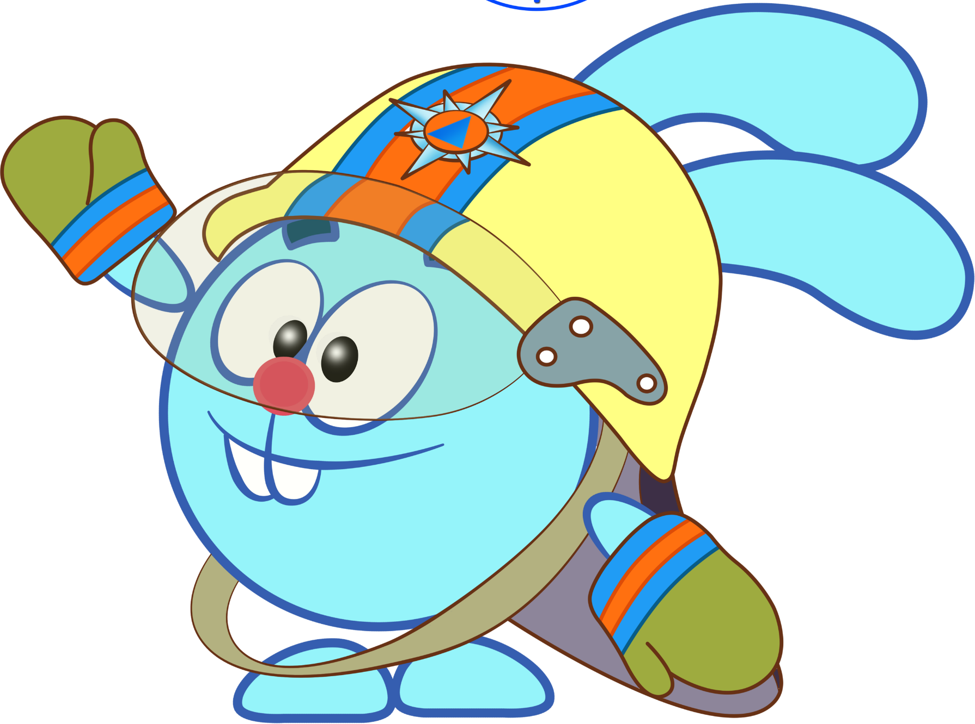
ЗДРАВСТВУЙТЕ РЕБЯТА!
Сегодня мы поговорим об огне

Slide 2
Отгадайте загадку:
Без хвоста, без рук, без ног
Этот рыженький зверёк.
Согревает, кормит, светит,
Взрослым людям – первый друг!
Если с ним играют дети,
Тут же вырвется из рук,
Расшипится, растрещится,
Уничтожит всё вокруг!
ОГОНЬ

Slide 3
Огонь – это удивительная сила природы. Он может быть добрым, а может быть злым.

Slide 4
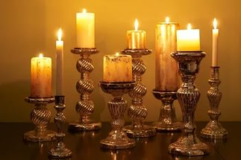
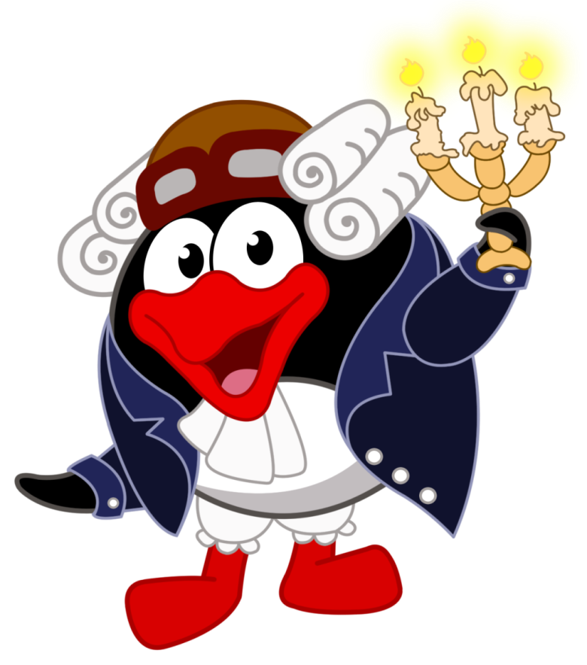
Добрый огонь помогает человеку освещать дом.

Slide 5
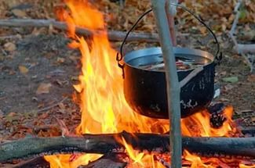
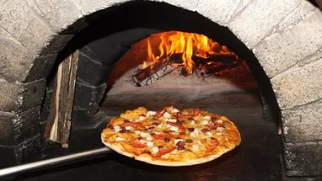
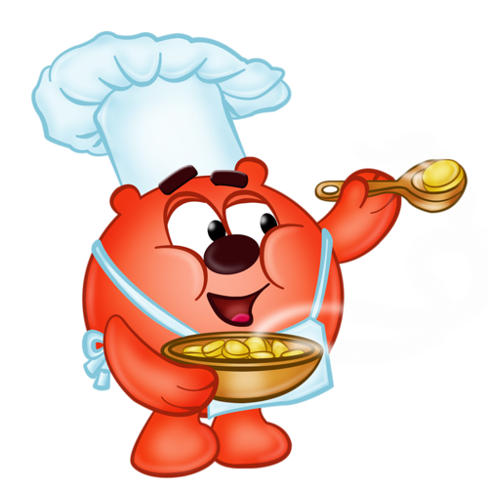
Также помогает приготовить пищу.

Slide 6
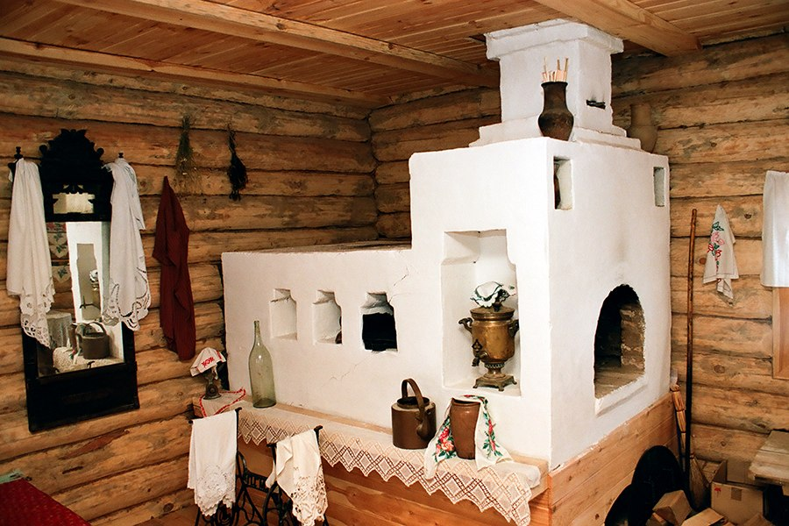
Люди используют огонь для того, чтобы в доме было тепло.

Slide 7
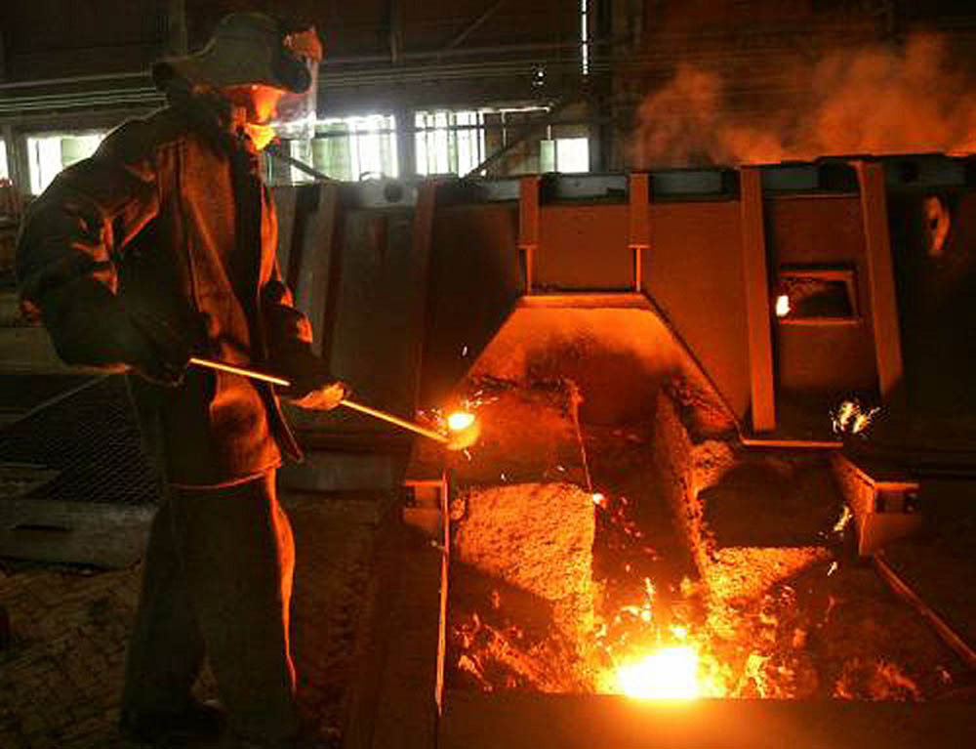
Огонь плавит металл.

Slide 8
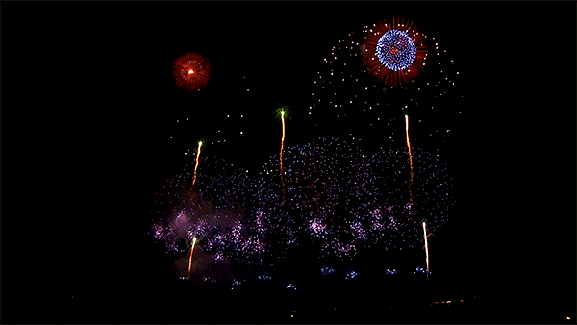
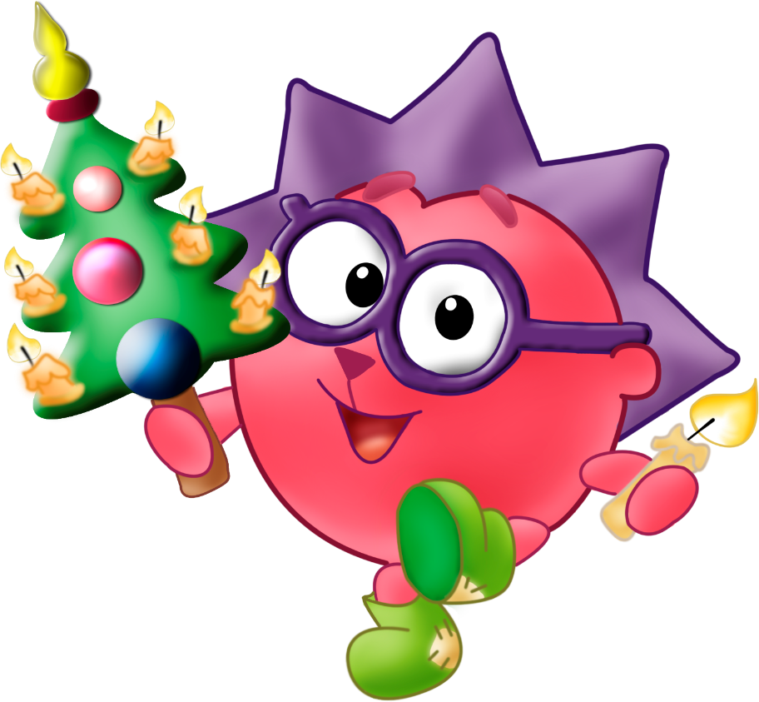
Огонь создаёт праздничное настроение.

Slide 9
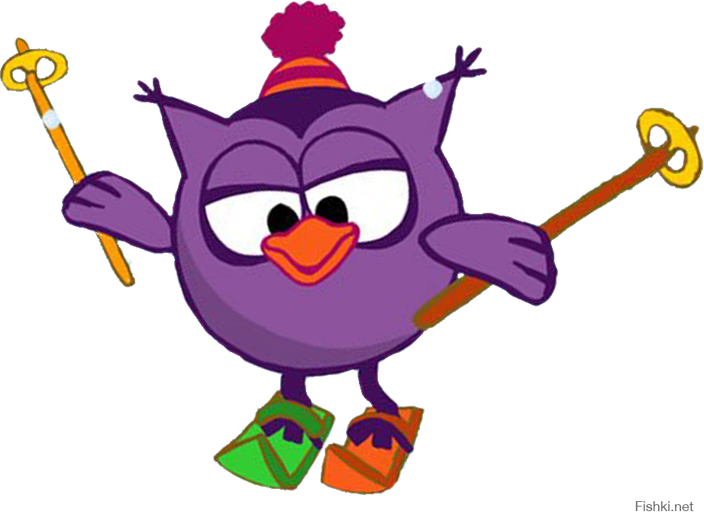
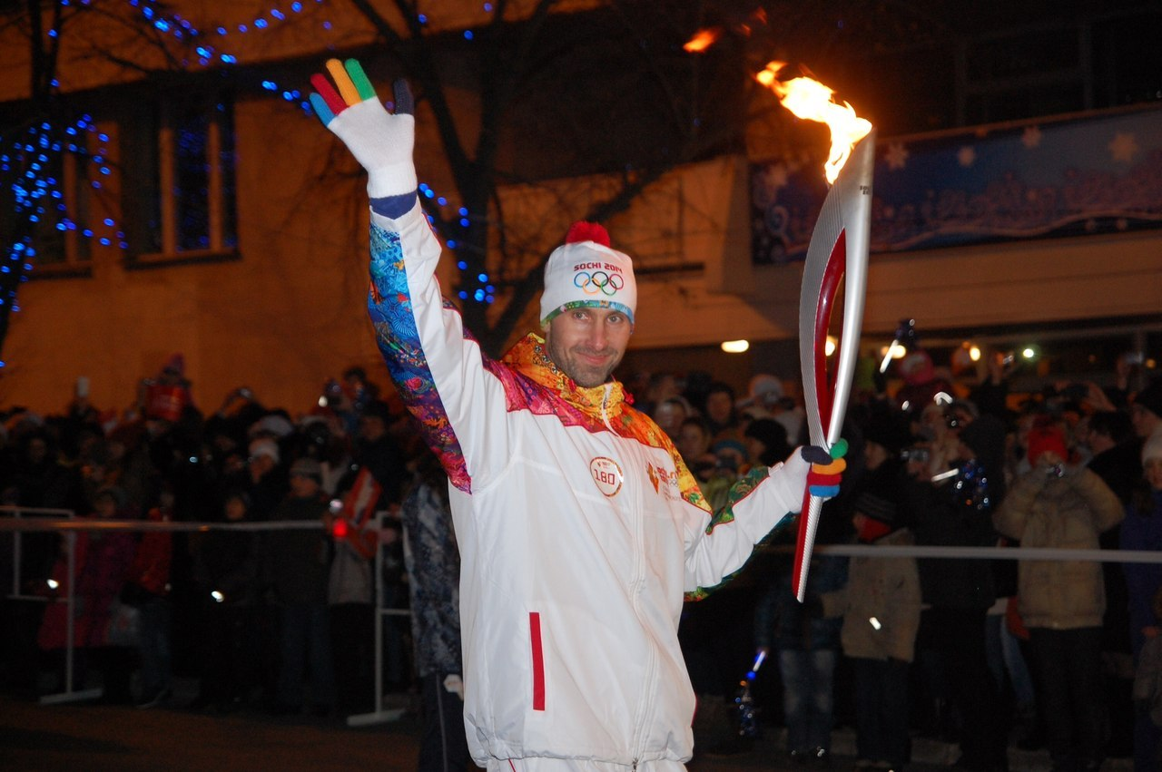
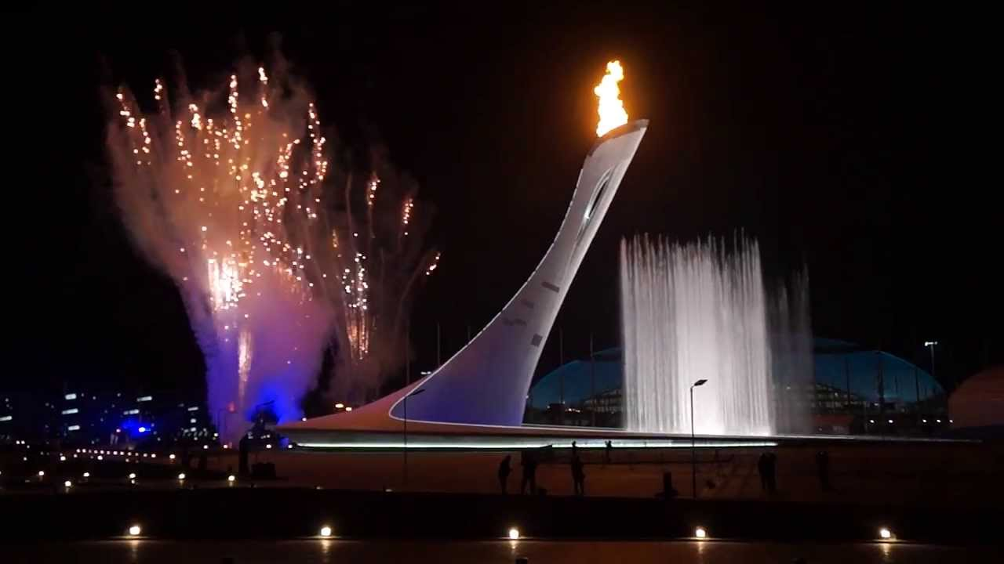
«Олимпийский огонь»-
символ
спортивных
соревнований.

Slide 10
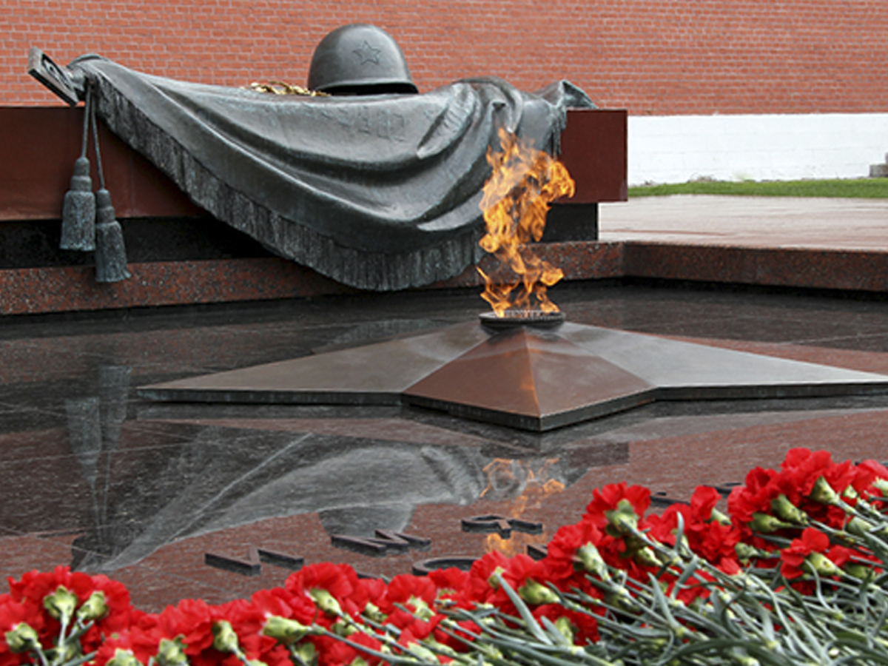
«Вечный огонь»
- символ памяти о погибших на войне.

Slide 11
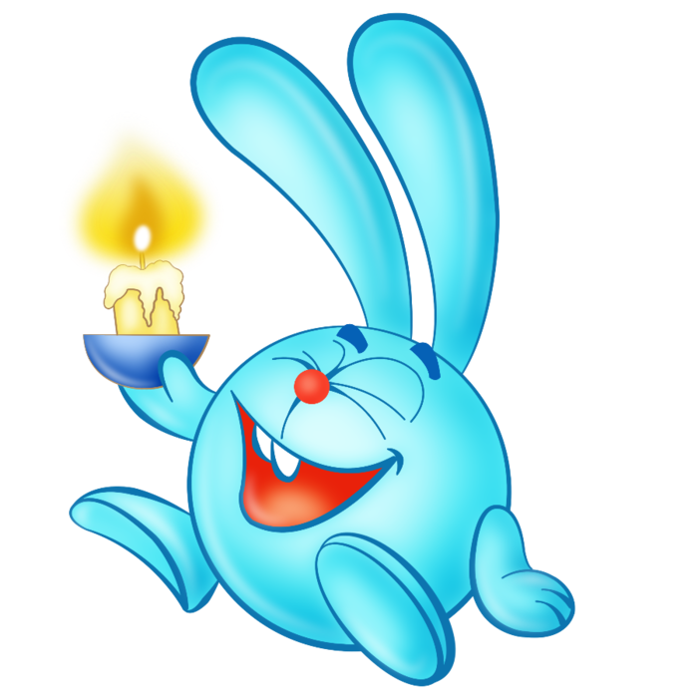
Мы выяснили: Огонь – ДРУГ!
Вот это да!
Вот это чудо!
Огню не взяться ниоткуда!
Он помогает людям жить,
Его должны мы все ценить!

Slide 12
Физминутка: Раз, два, три, четыре! (хлопают в ладоши) Загорелся стул в квартире (имитируют движение огня) Пять, шесть, семь, восемь, (хлопают в ладоши) «01» зовем мы в гости (набор цифр по телефону) Восемь, семь, шесть, пять. (хлопки в ладоши) Не залезем под кровать (грозят пальцем) Четыре, три, два, один! Выбегаем и кричим: «Пожар! спасите!» (руки поднять вверх и махать, звать на помощь)

Slide 13
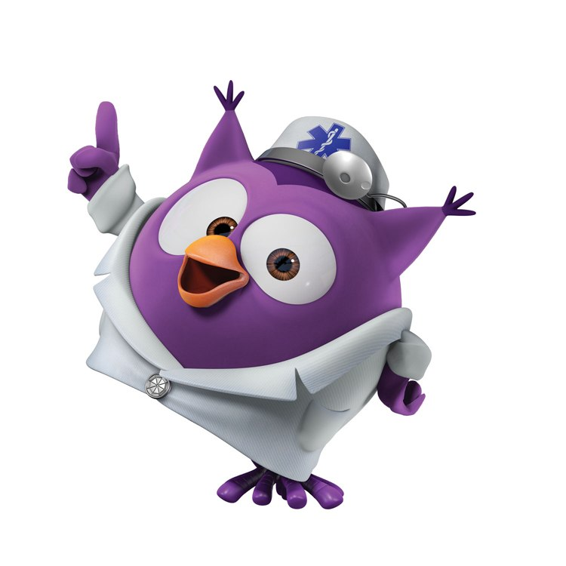
При неосторожном обращении огонь оказывается злым, можно получить травмы, ожоги.

Slide 14
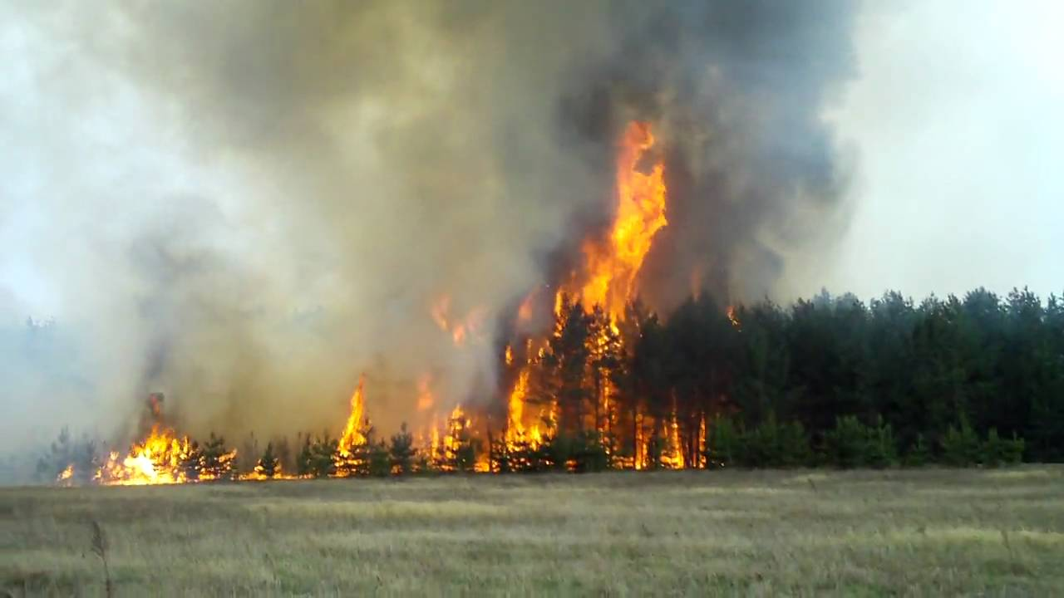
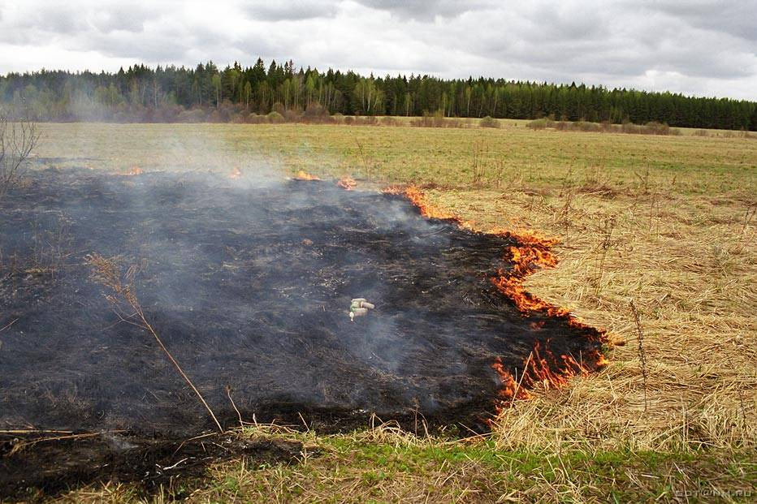
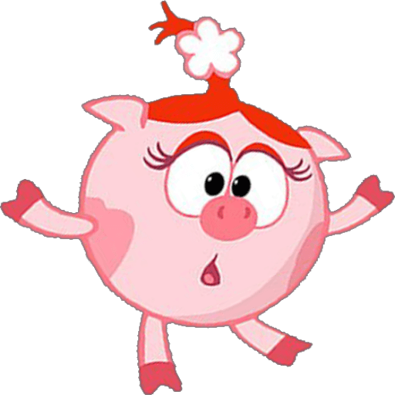
От непотушенного костра
могут выгореть целые леса.

Slide 15
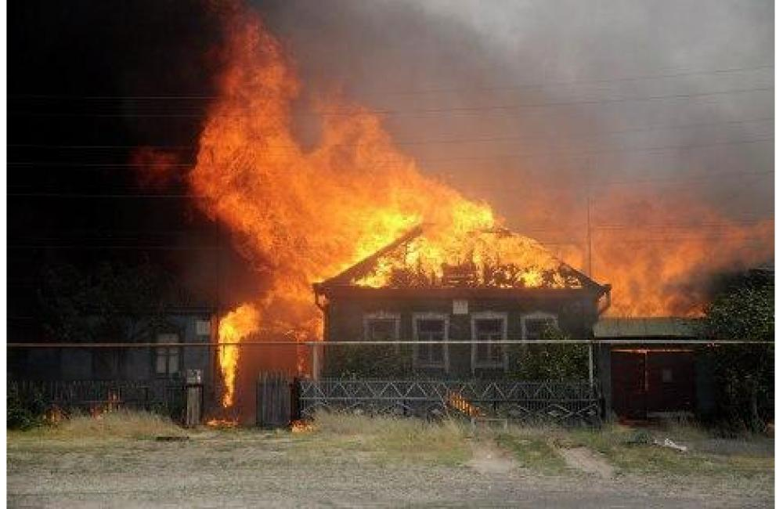
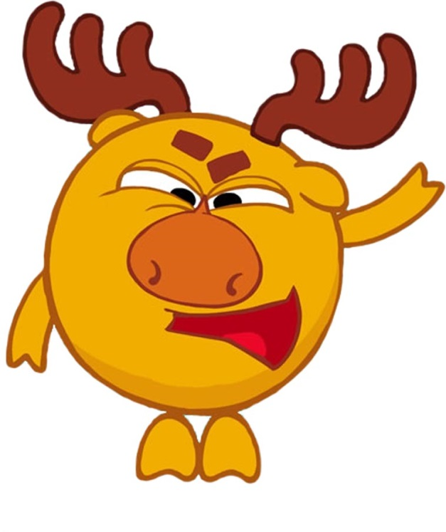
А баловство со спичками приводит к пожарам в доме,
где могут погибнуть люди.

Slide 16
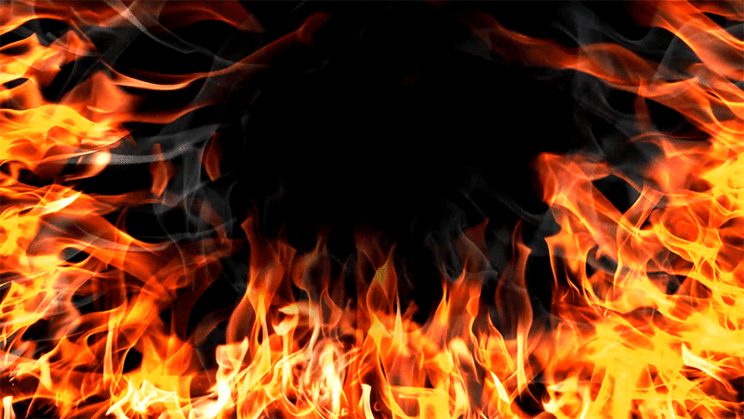
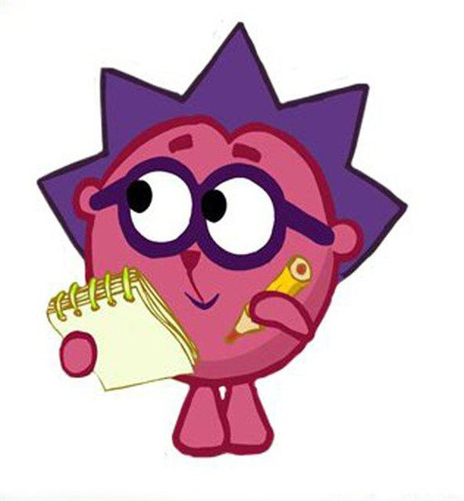
ЗАПОМНИТЕ!
ОГОНЬ
твой друг,
Но чуть не так,
И он становится
ТВОЙ ВРАГ!

Slide 17
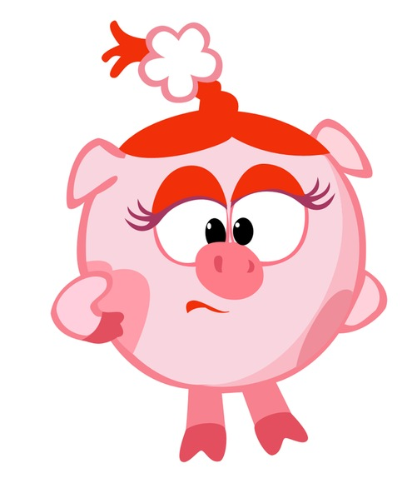
Мы выяснили:
Огонь – ВРАГ!
Но бывает огонь и другим:
Не согреет ладошек он ваших,
Превращает всё в пепел и дым!
И жесток он…
И грозен…
И страшен!

Slide 18
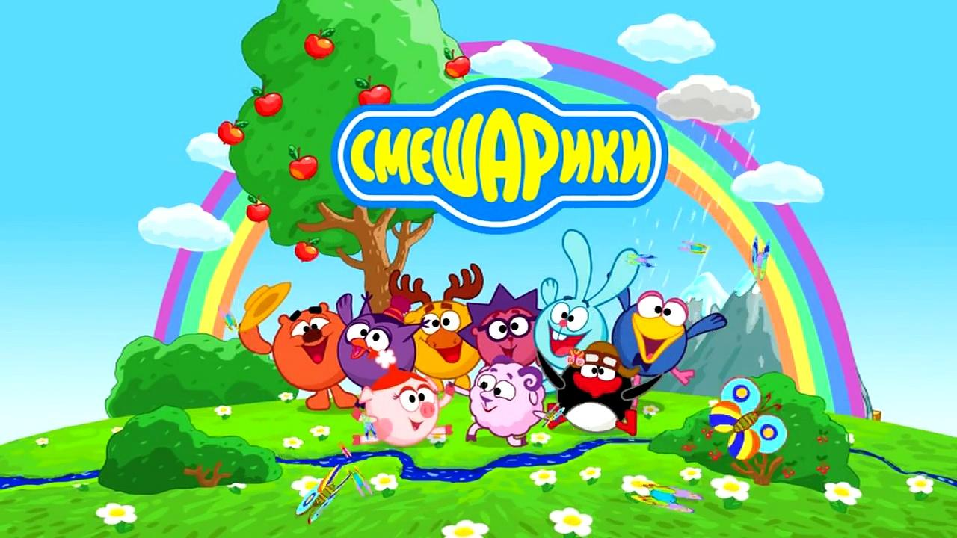
Соблюдайте правила противопожарной безопасности!
Спасибо за внимание!!!

